Slide 1
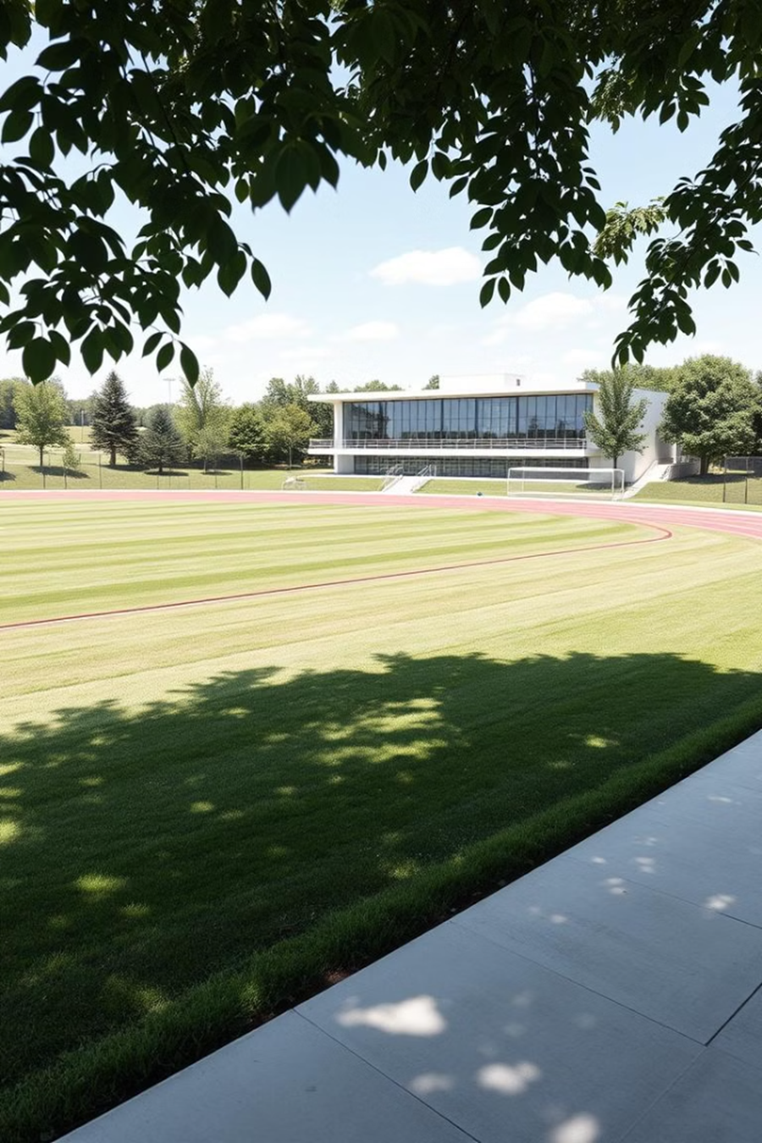
Разработка мобильного приложения «Спорт-Тур» для бронирования объектов размещения для проведения спортивных сборов в Тверской области
Промежуточные результаты этапа «Разработка»
Команда студентов
1 курса магистратуры ТвГУ ИнЭУ-11М
Власова А. В.
Ремизова К. М.
Чжан Жань
Попаз О. И.

Slide 2

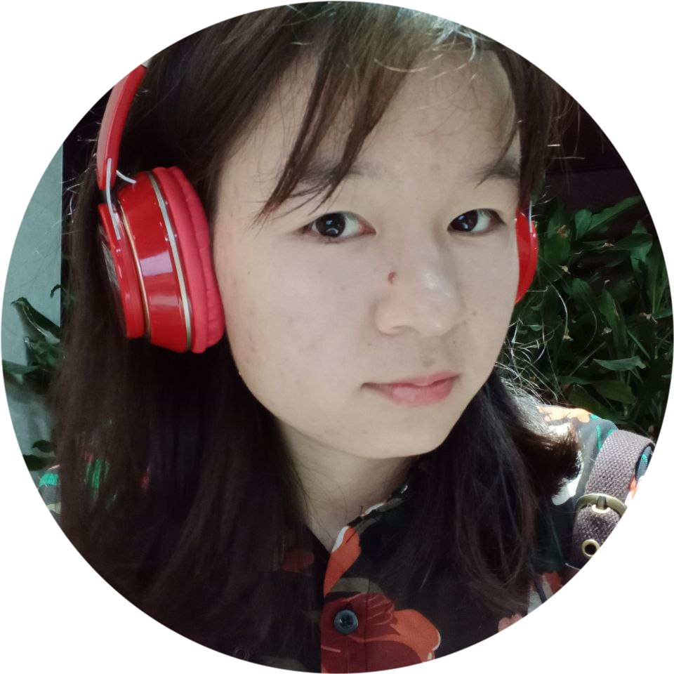

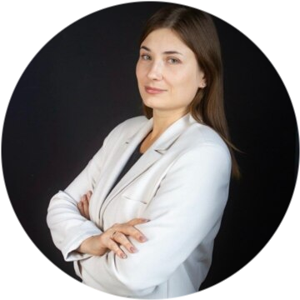

Команда проекта
Чжан Жань
экономист проекта
Ксения Ремизова
координатор проекта
Алла Власова
лидер проекта
Ольга Попаз
специалист по визуалу

Slide 3
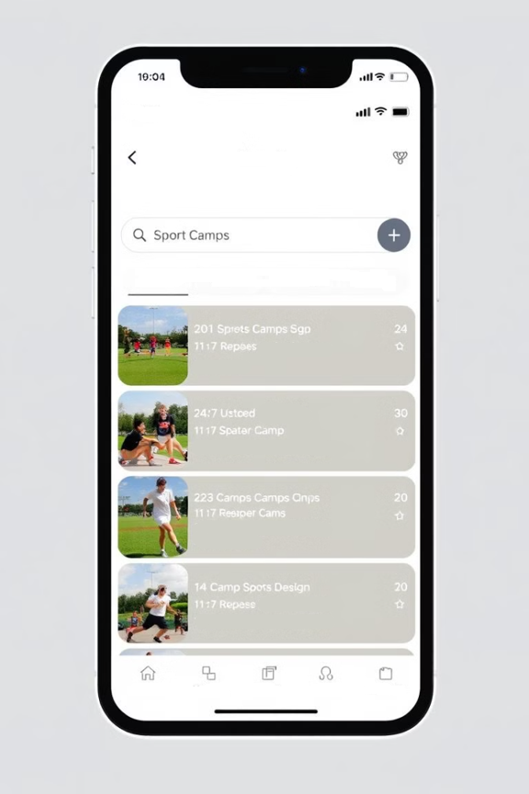
Цель проекта
В течение 10 месяцев разработать мобильное приложение для удобного бронирования объектов размещения под проведение спортивных сборов, чтобы повысить эффективность организации тренировочного процесса и способствовать развитию спортивной инфраструктуры в Тверской области.

Slide 4
ПОЛЬЗОВАТЕЛЬ И ЕГО ПРОБЛЕМА

Slide 5
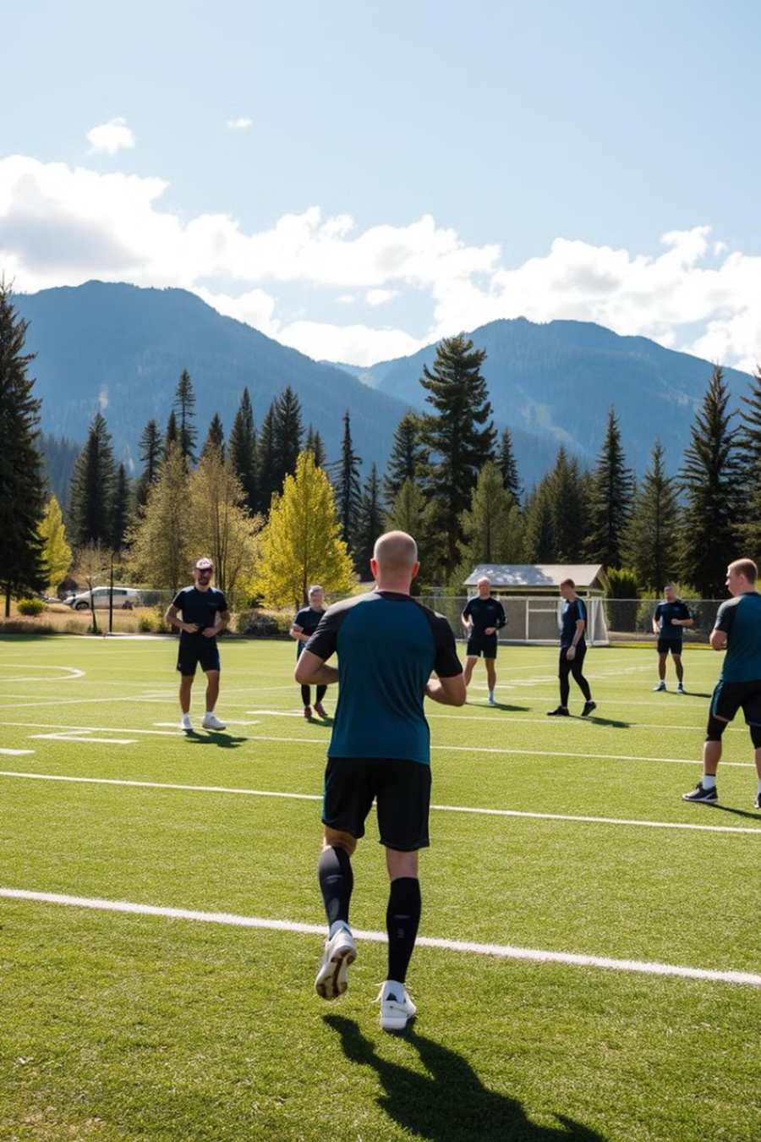



Характеристика
целевой аудитории
организаторы от спортивных школ
Ищут базы для тренировок, с удобной логистикой и соотвествующие требованиям для проведения сбров
Проживают преимущественно в крупных городах, где есть спорт-школы
Хотят упростить и ускорить процесс бронирования мест.

Slide 6
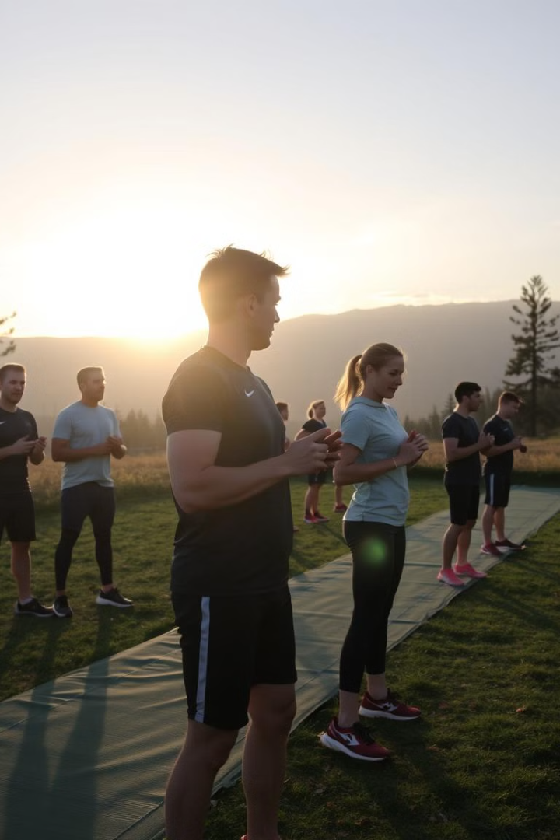
Проблемы и узкие места
Поиск объекта размещения занимает много времени, особенно если нет единого удобного ресурса с полной информацией по каждому региону.
Документация требует многократной проверки и передачи между сторонами, что увеличивает риск ошибок.
Телефонные переговоры и электронная почта могут затягивать процесс обсуждения условий.
Финансовые операции требуют взаимодействия с бухгалтерией, что также добавляет временные задержки.
Организацией трансфера и других доп. услуг приходится заниматься самостоятельно
.

Slide 7
РЕШЕНИЕ

Slide 8
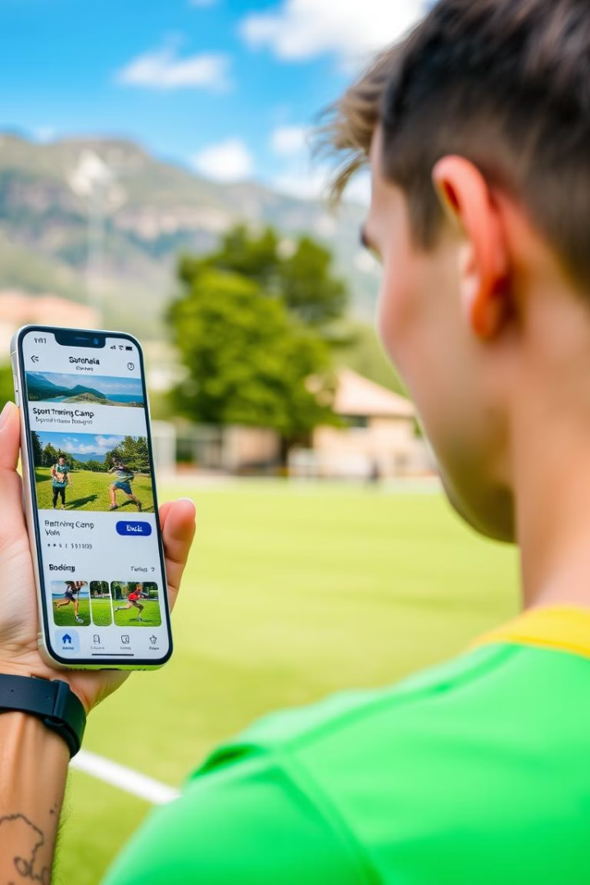
Экономия времени
1
Упрощенные поисковые фильтры по критериям
2
Онлайн-бронирование объекта
напрямую
3
Интеграция с картами

Slide 9
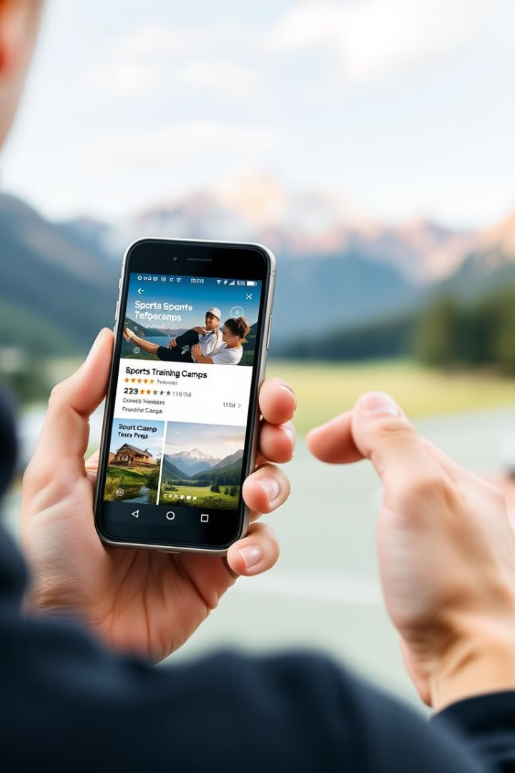
Персонализация и эффективность
1
Сохранение истории запросов
2
Персонализированные рекомендации
3
Отзывы и рейтинги
4
Уведомления о статусе бронирования

Slide 10

Оптимизация процесса
1
Интеграция платежных систем
2
Автоматическая генерация договоров
3
Быстрая и удобная оплата

Slide 11
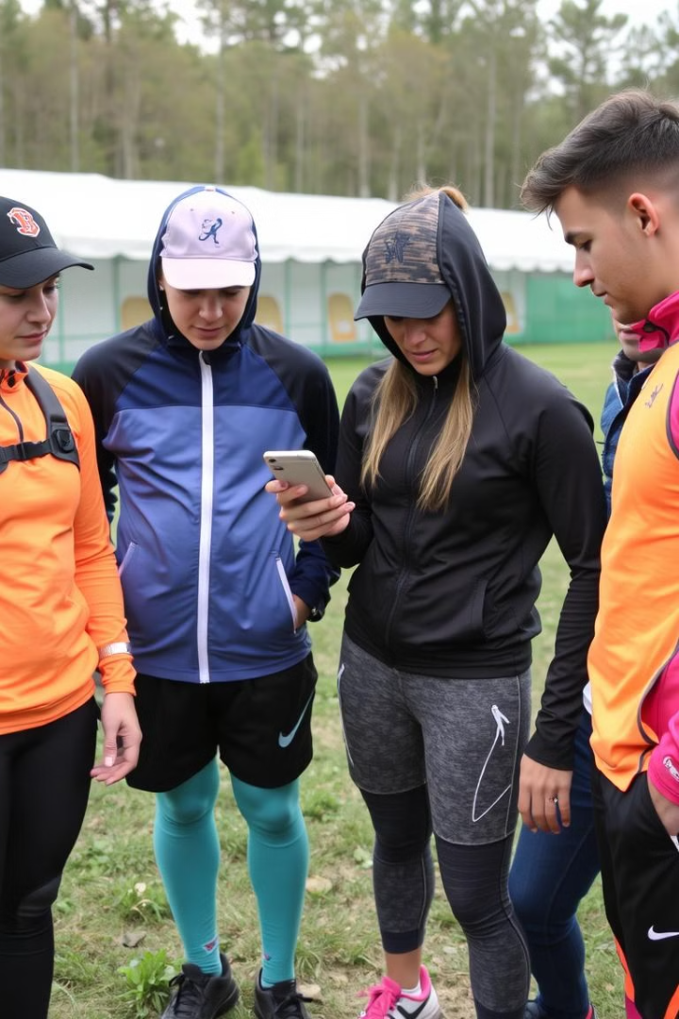
Преимущества процесса
с мобильным приложением
1. Система автоматически предлагает доступные варианты объектов по заданным параметрам с указанием цен и подробной информацией о каждой базе
2. Просмотр фотографий, отзывов предыдущих клиентов,
рейтингов, сравнение нескольких предложений прямо в приложении
3. Нажатие кнопки "Забронировать" создает предварительную бронь
выбранной базы на указанные даты с резервом на 24 часа
4. Организатор заполняет форму с данными участников.
Данные сохраняются в профиле менеджера для будущих бронирований.
Договор аренды формируется автоматически.
5. Оплата происходит непосредственно через встроенный платежный сервис приложения (с поддержкой карт, электронных кошельков и банковских переводов).
6. Через приложение можно заказать трансфер, экскурсионные программы и другие дополнительные услуги.

Slide 12
ПОЛЬЗОВАТЕЛЬСКИЙ СЦЕНАРИЙ

Slide 13
Процесс подбора объекта размещения сейчас
Постановка задач
Поиск и отбор
Проверка баз
Подготовка договора
и оплата
Проверка договора,
оплата по реквизитам
через бухгалтерию
Определение целей
сборов и
требований к базе
Изучение источников
(различные сайты,
соцсети, турагенты,
рекомендации знакомых),
сравнение предложений.
Личное посещение,
оценка
инфраструктуры,
ожидание расчёта
стоимости
Дальнейшая самостоятельная организация дополнительных услуг – трансфера, экскурсий, медстраховки и т.д.

Slide 14

Процесс подбора объекта размещения после
реализации проекта
Оплата
Установка
и авторизация
Выбор
объекта
Бронирование мест
Управление бронью
Участие в мероприятии
+ обратная связь по итогам

Slide 15
ЧТО ЕСТЬ СЕЙЧАС?

Slide 16
ЧТО ЕСТЬ СЕЙЧАС?
БНЕРДИНГ, ЛОГОТИП И СЛОГАН ПРОЕКТА;
ПРОТОТИП ПРИЛОЖЕНИЯ;
ФИНАНСОВАЯ МОДЕЛЬ;
БИЗНЕС-МОДЕЛЬ;
СЦЕНАРИЙ ДЛЯ ЧАТ-БОТА В TELEGRAM;
ДОРОЖНАЯ КАРТА ПРОЕКТА СО СРОКАМИ РЕАЛИЗАЦИИ;
АНАЛИЗ РЫНКА;
ОПРОС РЕАЛЬНЫХ ПОЛЬЗОВАТЕЛЕЙ;
АКТУАЛЬНАЯ БАЗА СРЕДСТВ РАЗМЕЩЕНИЯ СО СПОРТИВНОЙ ИНФРАСТРУКТУРОЙ В ТВЕРСКОЙ ОБЛАСТИ.

Slide 17
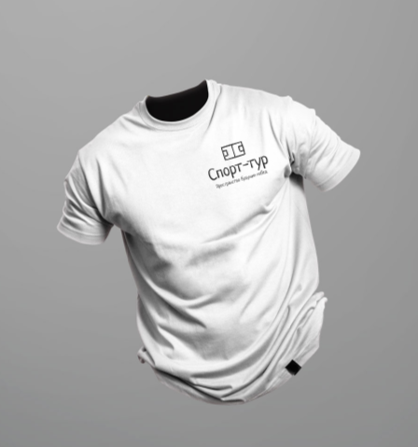


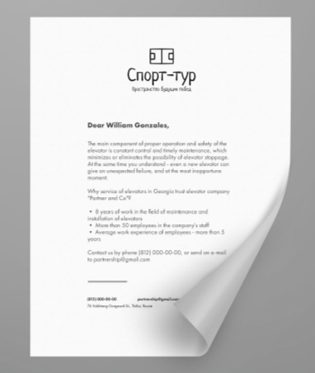

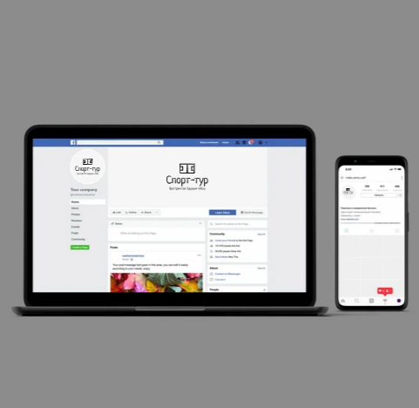
Брендинг проекта
Название: Спорт-тур
Слоган: Пространство будущих побед

Slide 18
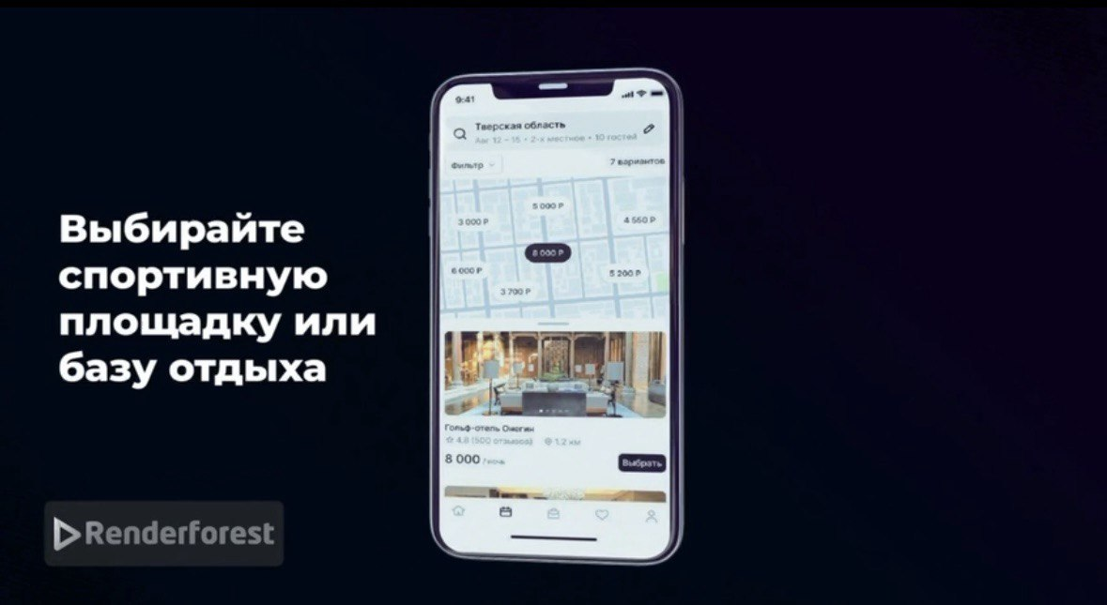
ПРОТОТИП МОБИЛЬНОГО ПРИЛОЖЕНИЯ
ПОСМОТРЕТЬ

Slide 19
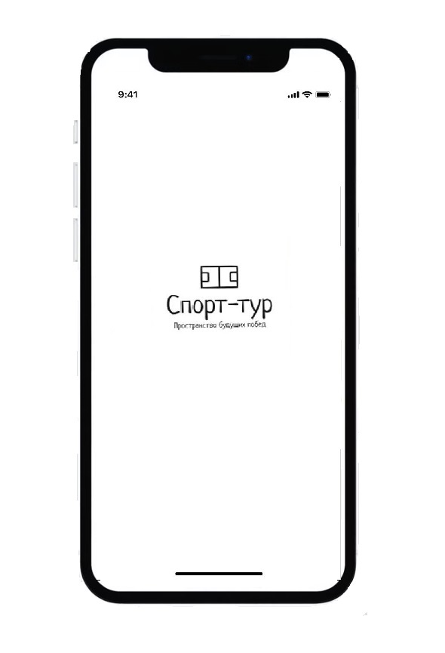
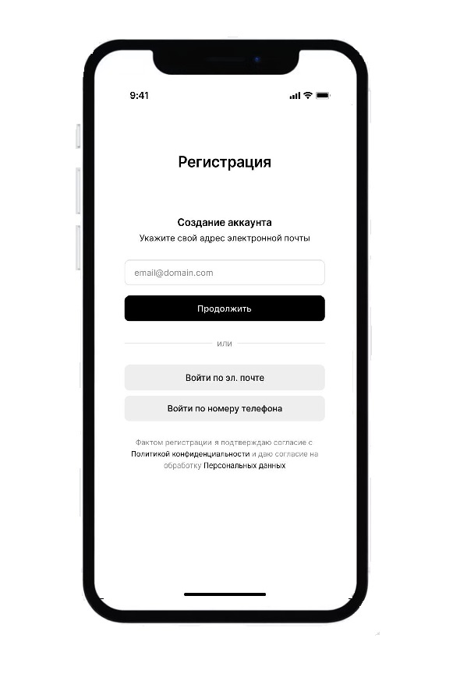
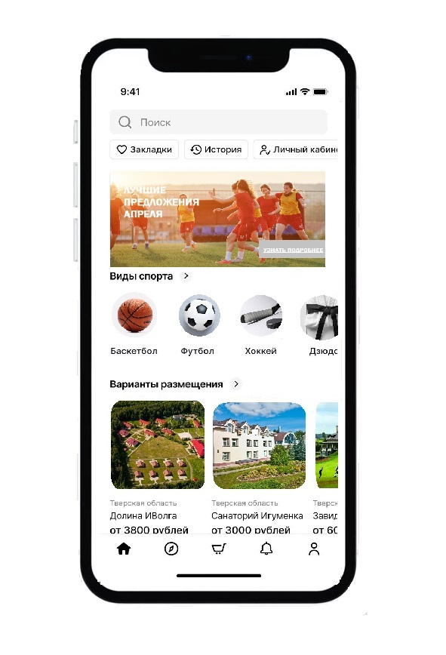
Прототип
Экран загрузки
Регистрация в приложении
Главный экран, каталог

Slide 20
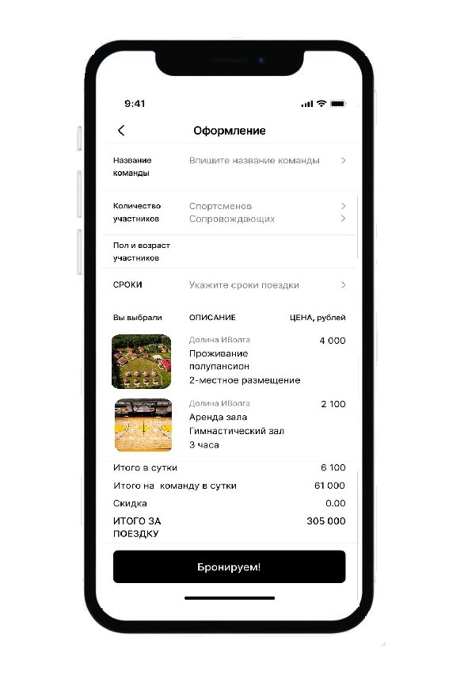
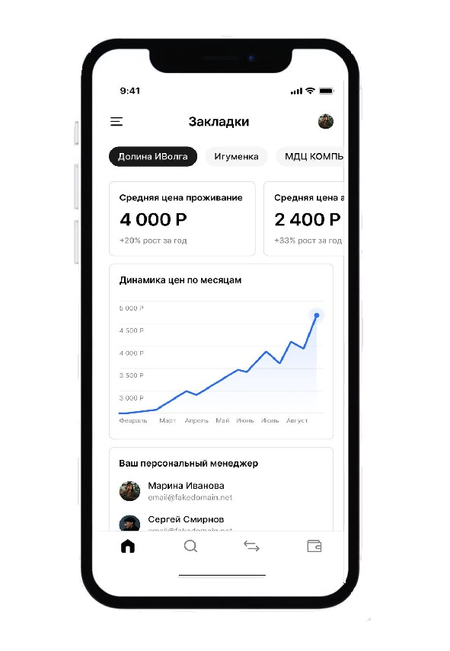
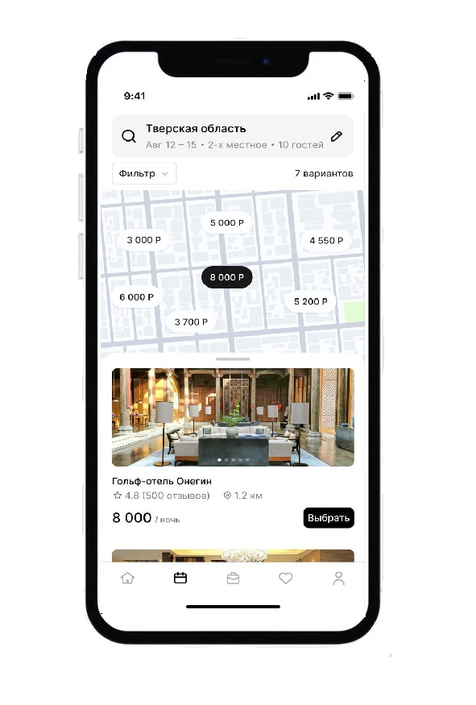
Прототип
Бронирование выбранных услуг
Статистика динамики цен, сравнение
Поиск локаций по карте

Slide 21
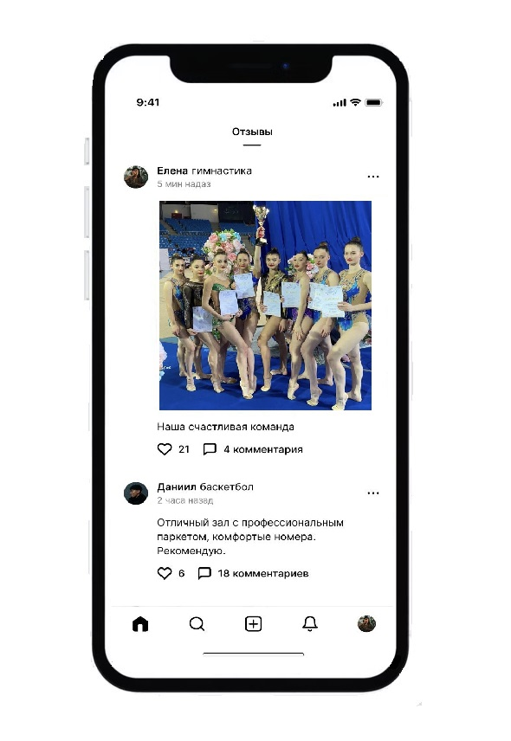
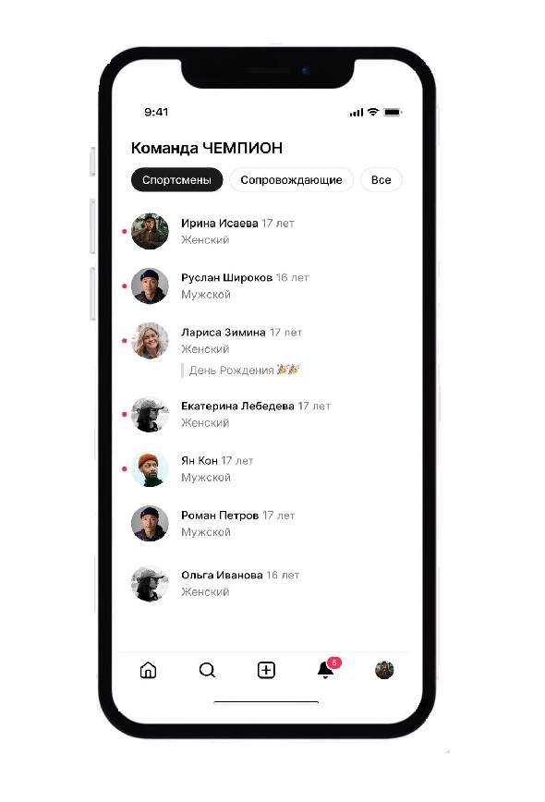
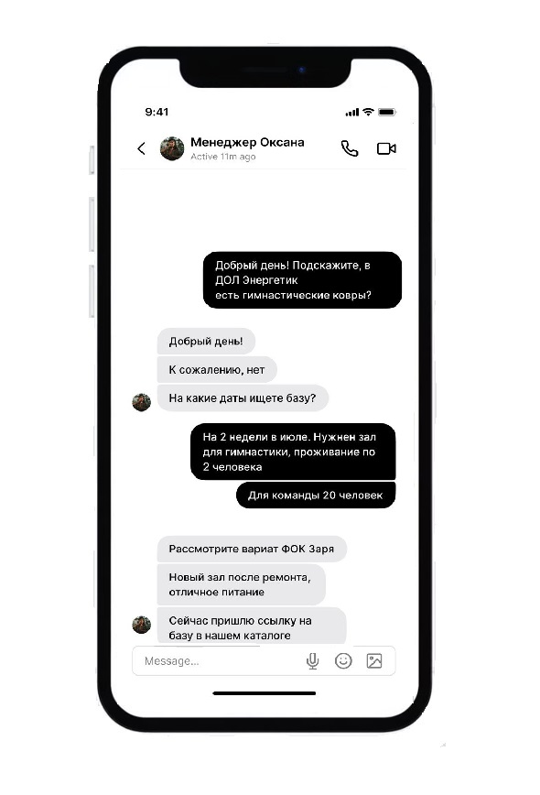
Прототип
Отзывы пользователей
Добавление участников поездки из списка
Чат с менеджером по подбору средств размещения

Slide 22
Бизнес-модель
Ключевые партнеры
- Спортивные базы и объекты размещения (региональные и федеральные).
- Государственные спортивные организации (министерства спорта, региональные комитеты).
- Платежные системы (банки, Visa/Mastercard/МИР, цифровые кошельки).
- IT-компании (разработчики, облачные сервисы для хранения данных).
- Маркетинговые агентства (продвижение приложения).
- Медпункт и Страховщики (Реагирование на несчастные случаи и предотвращение крупных выплат).
Ключевые действия
- Разработка и поддержка мобильного приложения (iOS/Android).
- Привлечение партнеров.
- Верификация информации о базах (наличие инфраструктуры, цены, даты).
Внедрение системы безопасных онлайн-платежей.
- Организация партнерских программ с региональными спортивными организациями.
Ценностные предложения
- Удобство: мгновенное бронирование с фильтрами по виду спорта, датам, бюджету.
Прозрачность: детальная информация о базах, отзывы, фото/видео.
- Доступ к регионам: акцент на малоизвестные базы с развитой инфраструктурой.
- Дополнительные услуги: аренда инвентаря, трансфер, проживание, питание.
- Поддержка спорта: стимулирование развития региональной инфраструктуры.
Сегменты потребителей
- Тренеры и спортивные команды (футбол, волейбол, лыжи и многое другое).
- Спортивные школы и университеты.
- Организаторы спортивных мероприятий (соревнования, сборы).
-Туристические компании, специализирующиеся на активном отдыхе.
- Частные лица (любители спорта, ищущие базы для тренировок).
Ключевые ресурсы
- Технологические: мобильное приложение, серверы, API для интеграции с базами.
- Человеческие: разработчики, менеджеры по партнерству, служба поддержки.
- Финансовые: инвестиции на старте, доходы от комиссий.
- Интеллектуальные: алгоритмы рекомендаций, база данных объектов.
- Партнерские: договоры с базами, государственными структурами.
Потоки доходов
- Комиссия с бронирований (5-15% от суммы заказа).
- Подписка Premium (расширенные функции: аналитика, приоритетная поддержка).
- Реклама в приложении (партнерские баннеры, спонсорские интеграции).
- Пакетные предложения (проживание + питание + инвентарь).
- Гранты и субсидии от государственных программ развития спорта.
Структура расходов
- Разработка и поддержка приложения (50% затрат).
- Маркетинг и реклама (15%).
- Зарплаты команды (20%).
- Верификация и обновление данных (10%).
- Юридические, административные расходы и другие (5%).

Slide 23
Расчёт потенциального объёма рынка
Основные группы участников сборов — организованные спортивные команды, ученики спортивных и танцевальных школ, индивидуальные посетители спортивных мероприятий.
География:
- жители Тверской области,
близлежащие регионы, включая Москву и Московскую область, Ленинградскую область,
отдельные группы со всей России, которых интересует близость к Москве и более экономичные цены.
Количество спортивных и танцевальных школ (суммарно, по данным публичных источников):
Тверская область: 173 из них потенциально могут оформить поездку на сборы в ТО через приложение 100%
Московская область: 3156 из них потенциально могут оформить поездку на сборы в ТО через приложение 10%
Ленинградская область: 1187 из них потенциально могут оформить поездку на сборы в ТО через приложение 5%
В каждой школе в среднем по 150 учащихся.
Суммарное потенциальное количество спортсменов – (25 950 + 47 340 + 8 902 + 2000 (проч.)) = 84 192 человек
По результатам опросов только 20% спортсменов выезжают на спортивные сборы, это 16 838 человек.
Предположим, фактически только 10% из них воспользуются данным приложением.
ИТОГ:
ПОТЕНЦИАЛЬНЫЙ ОБЪЕМ РЫНКА 1683 СПОРТСМЕНА В ГОД.

Slide 24
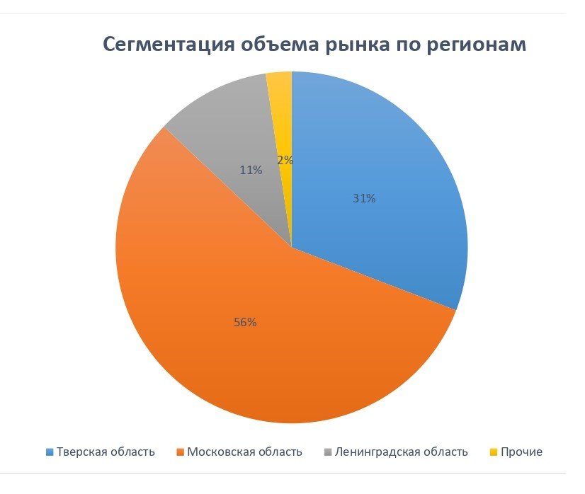

Slide 25

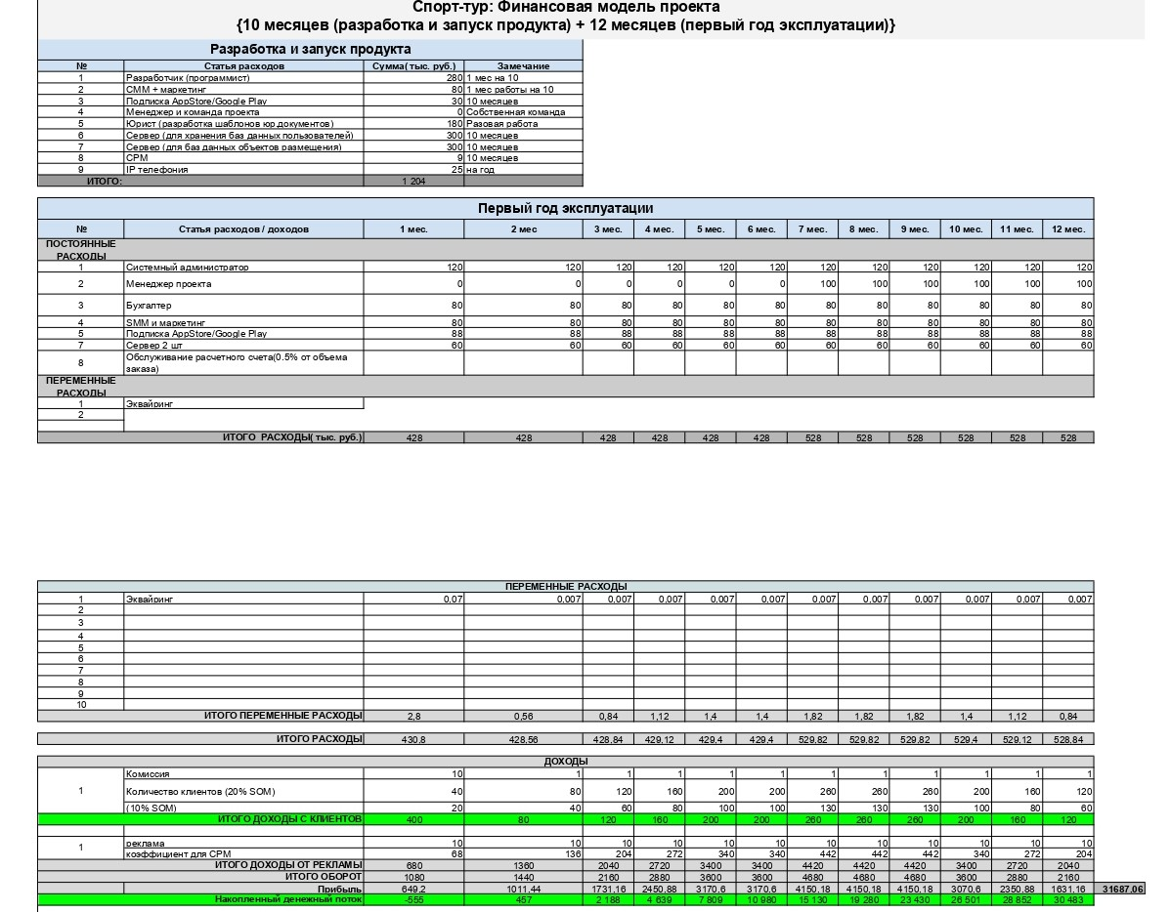
Финансовая модель проекта
Открыть таблицу

Slide 26
Каналы распространения продукта
1. Реклама в социальных сетях и поисковиках
Таргетированная реклама в VKontakte, Telegram-каналах
местных сообществ спортсменов и любителей активного отдыха
2. Партнерство с организациями.
Поддерживать партнерские отношения с федерациями спорта,
фитнес-клубами, школами физкультуры и спортом,
оздоровительными лагерями.

Slide 27

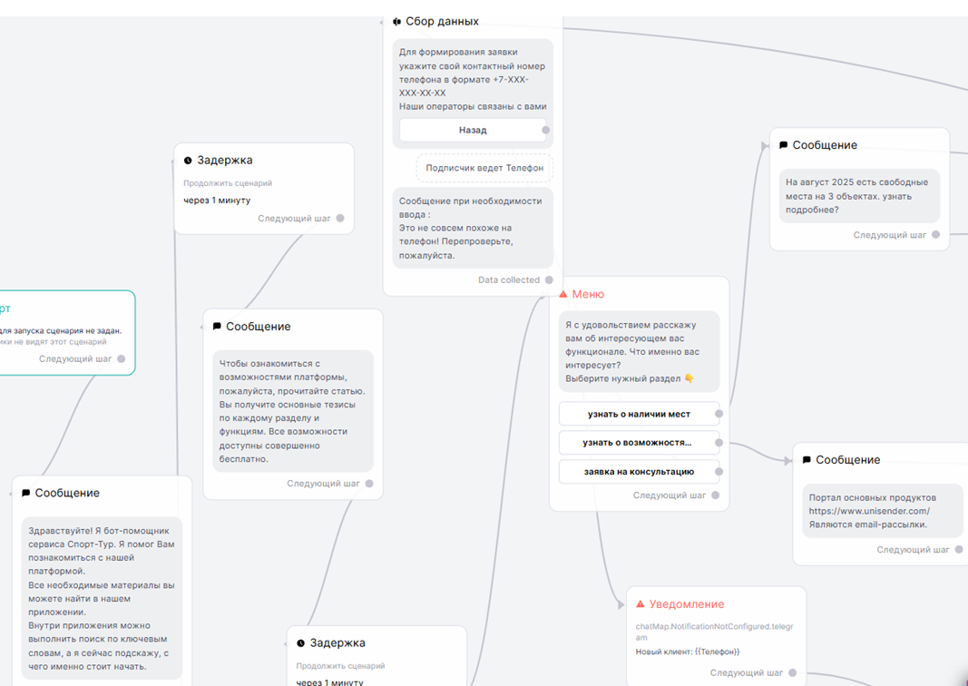
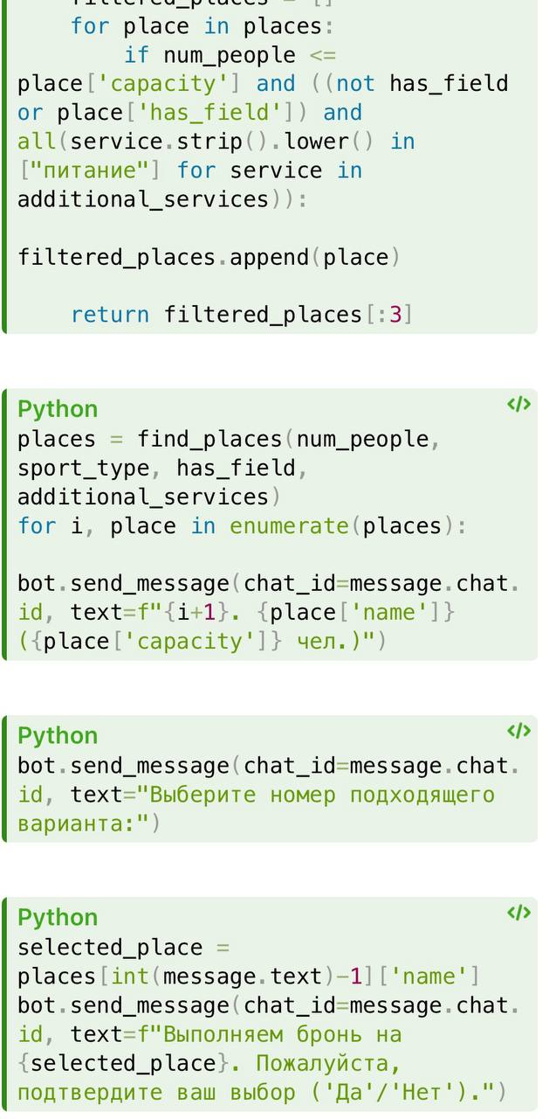
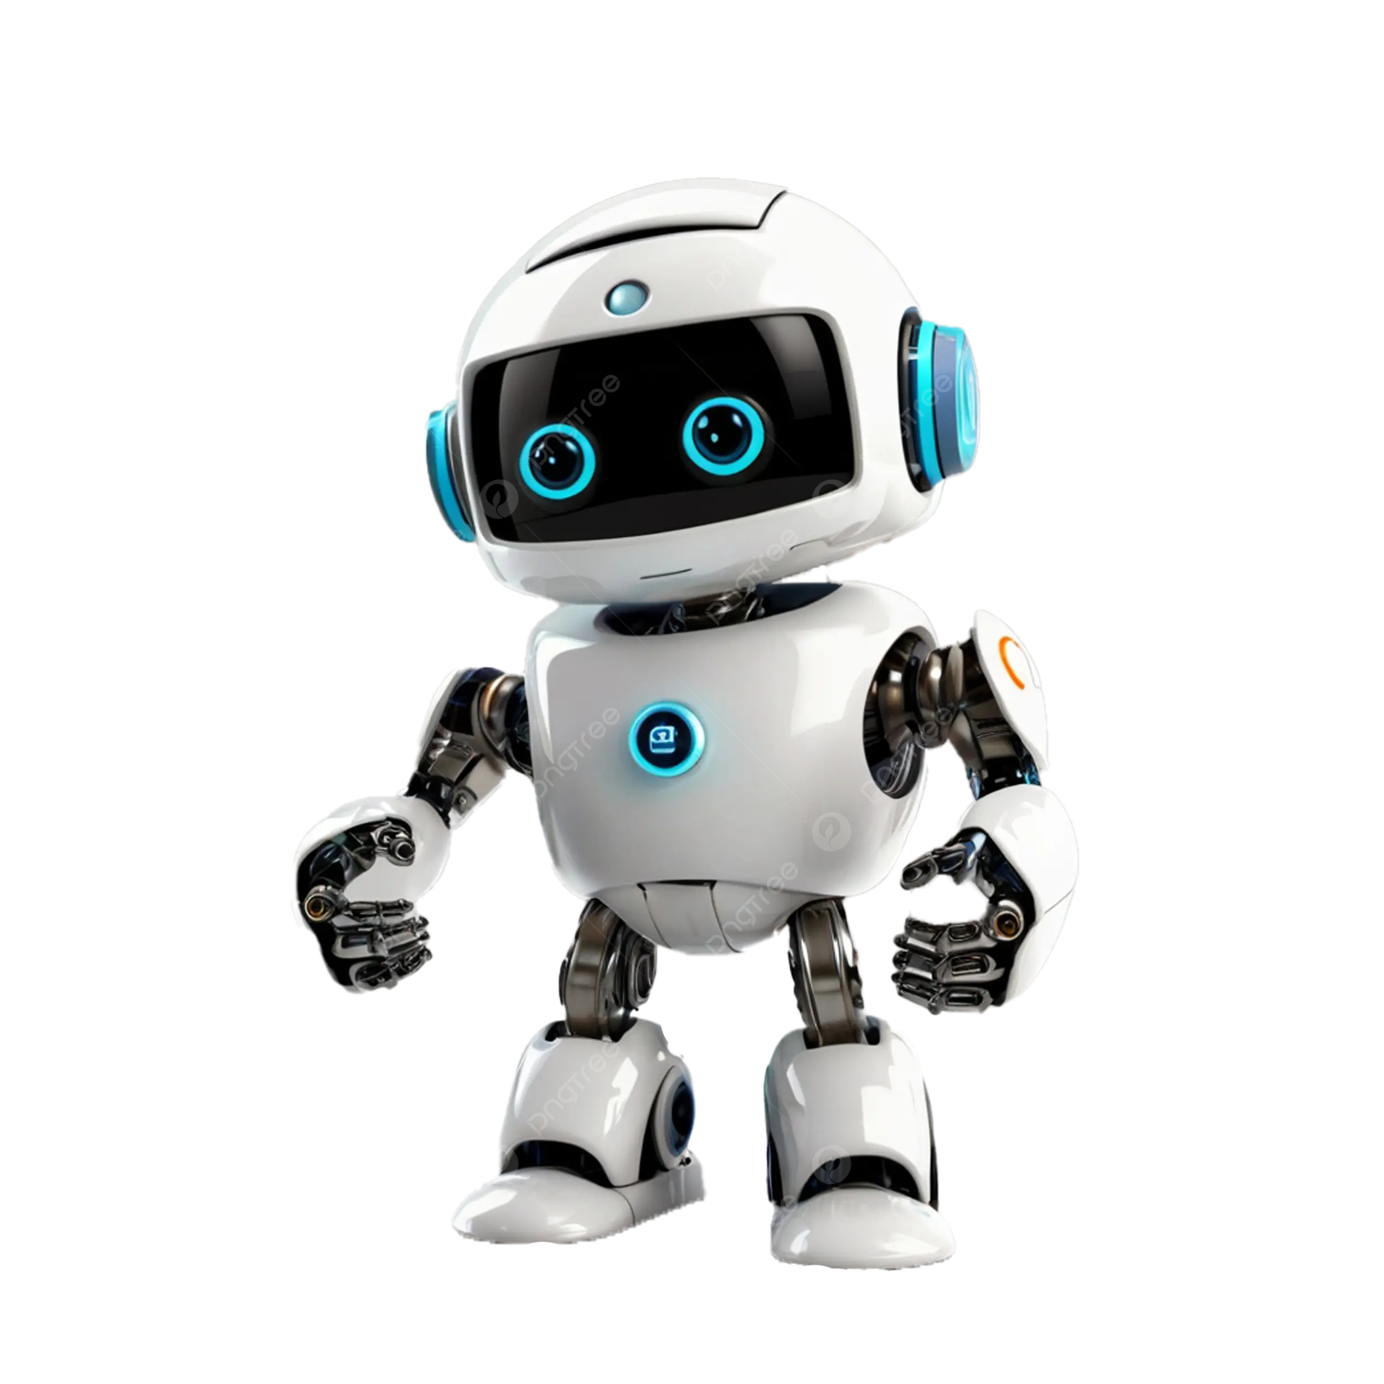
БОТ В Telegram
@Sport_tour

Slide 28
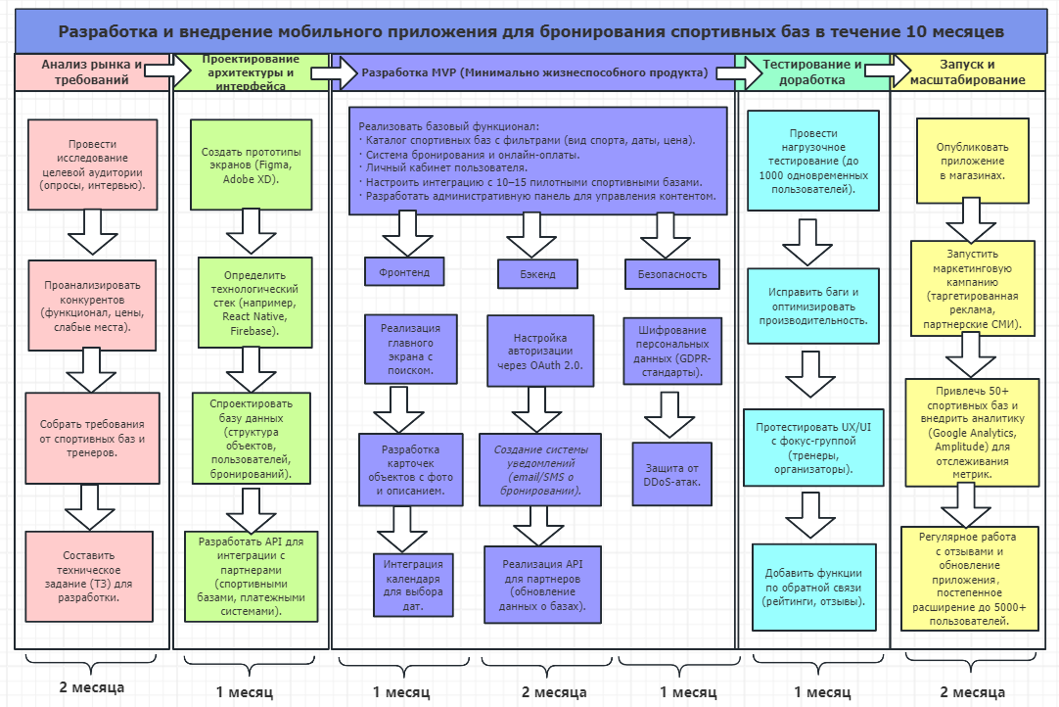
Дорожная карта проекта

Slide 29
РЕЗУЛЬТАТЫ ПОЛЬЗОВАТЕЛЬСКОГО ТЕСТИРОВАНИЯ

Slide 30
Вопросы к целевой аудитории
Подтверждение проблемы
1. В последний раз, когда вы организовывали спортивные сборы, насколько удобно вам было забронировать объект размещения?
3. Поняли ли вы сразу все условия участия в сборах (стоимость, даты, требования)?
5. Получали ли вы оперативную поддержку от организаторов при возникновении вопросов по бронированию?
2. Хватало ли вам информации в для принятия решения о бронировании?
4. Были ли сложности с оплатой за услуги питания, проживания и аренду спортивных залов для участия в сборах?
6. Какие ещё сложности возникали в процессе организации спортивных сборов?

Slide 31
Вопросы к целевой аудитории
О продукте
1. Как часто вы пользовались бы данным приложением, если бы оно у вас было?
3. Считаете ли вы данное мобильное приложение уникальным продуктом на рынке?
5.Насколько для вас важно иметь в приложении детальные фильтры (вид спорта, вместимость, бюджет, дата, медицинских пунктов и т.д.)?
2. Какие опасения у вас возникают при использовании приложения (например, безопасность платежей, ложная реклама)?
4. Какие функции вы добавили бы в данное мобильное приложение?
6. Оцените идею создания мобильного приложения по шкале от 1 до 5

Slide 32
В опросе приняли участие тренеры
и организаторы 8 спортивных школ г. Тверь:
Школа баскетбола «Тигра»;
Тверская городская федерация волейбола;
Клуб Чир спорта «Звёзды»;
СШОР по ледовым видам спорта;
Детский футбольный клуб «Лига»;
Федерация футбола Тверской области;
Тверская Федерация Дзюдо;
Спортивные танцы «Круиз».

Slide 33
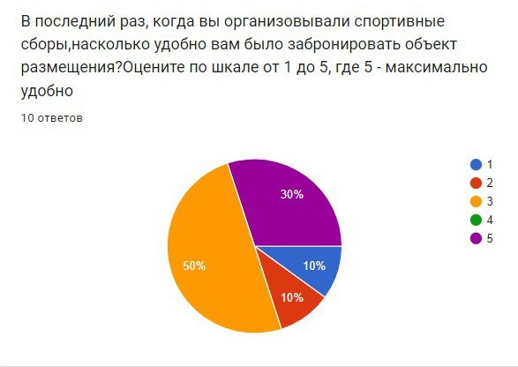
Результаты опроса

Slide 34
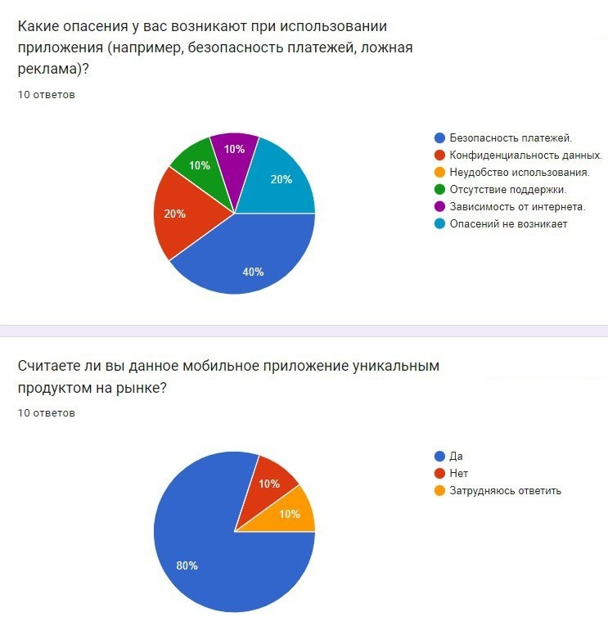

Slide 35
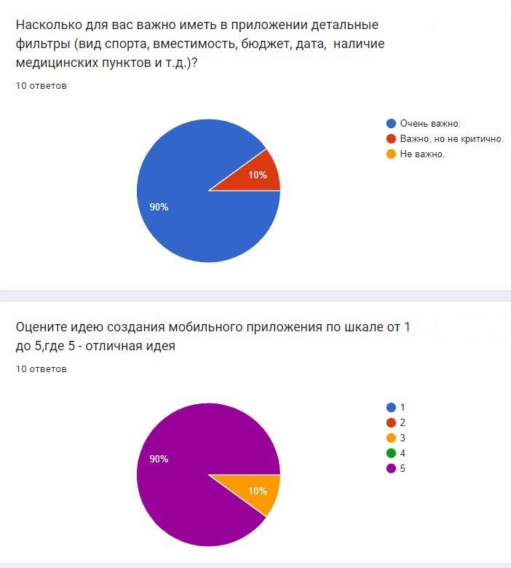

Slide 36
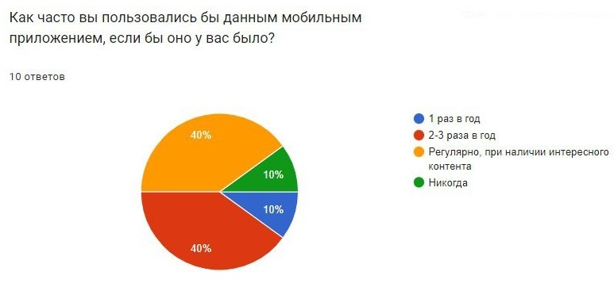

Slide 37
АНАЛОГИ

Slide 38
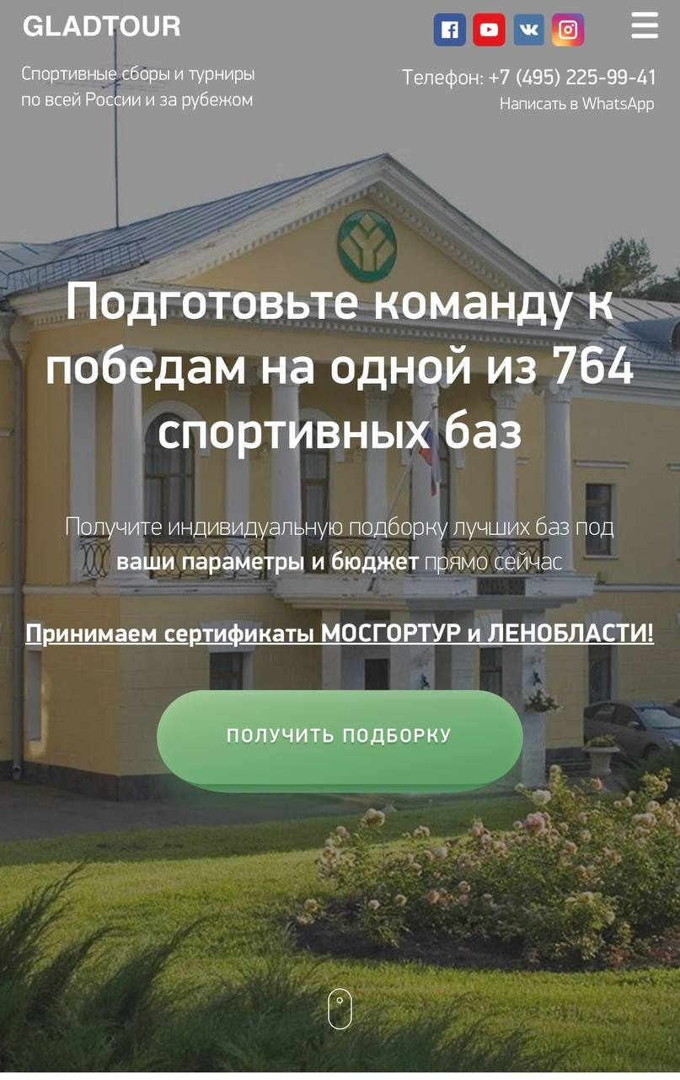
Аналоги на рынке
Компания Gladtour
1.
Преимущества:
есть сайт с большим каталогом баз по всей России;
Возможность организации трансфера;
Поддержка менеджером
Слабые стороны:
устаревшая информация в каталоге;
нет системы оплаты на сайте;
нет мобильного приложения;
много плохих отзывов о компании в интернете;
не специализируется на конкретном регионе

Slide 39
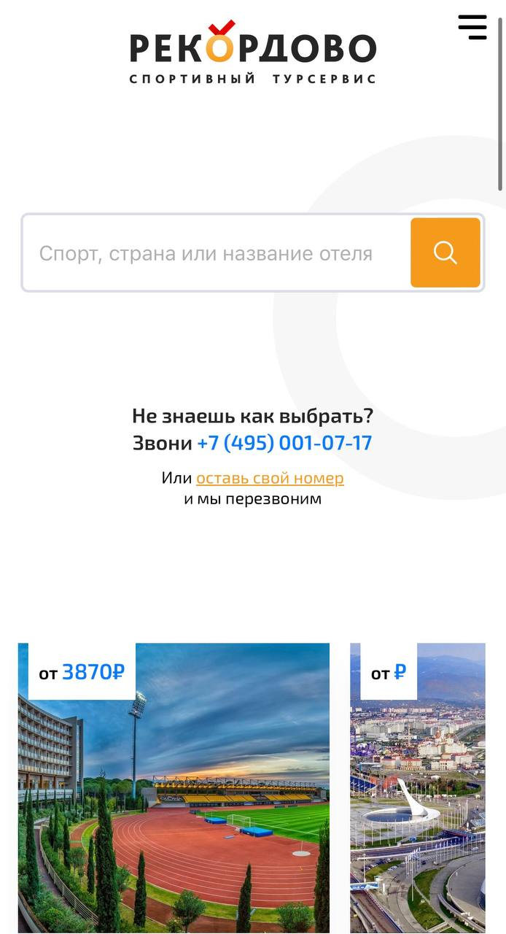
Аналоги на рынке
Компания Рекордово
2.
Преимущества:
есть сайт с большим каталогом баз по всей России;
Возможность организации трансфера;
оперативная поддержка менеджером
Слабые стороны:
цены на много выше, чем
если покупать напрямую;
нет системы оплаты на сайте;
нет мобильного приложения;
не специализируется на конкретном регионе

Slide 40
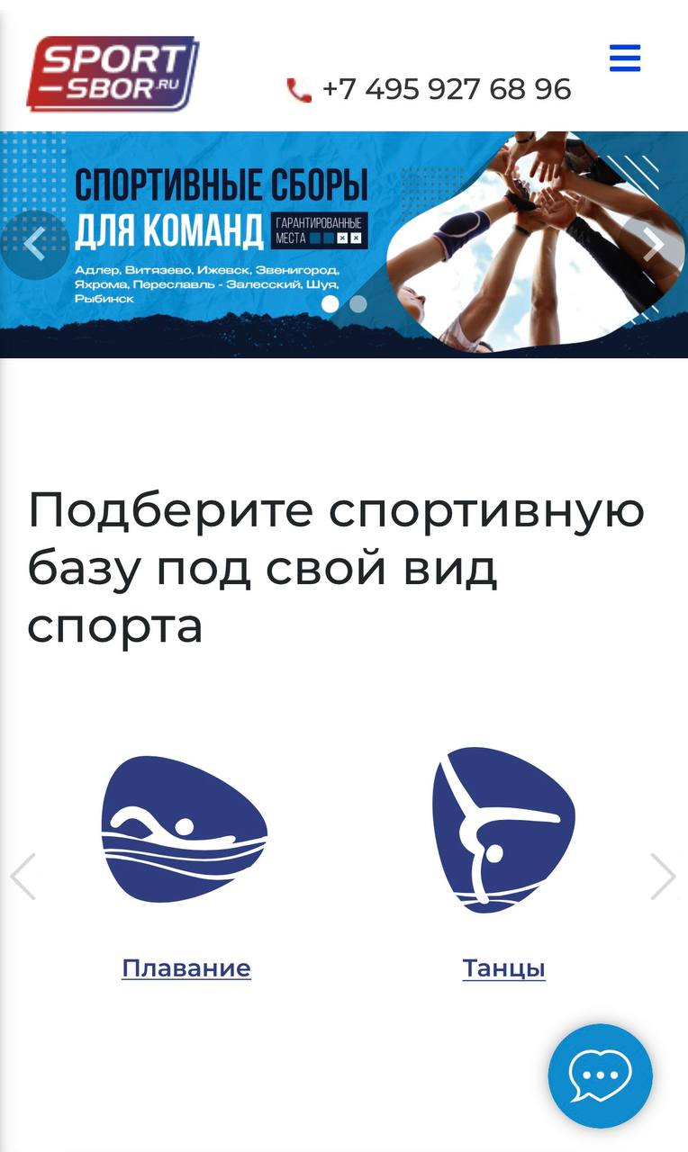
Аналоги на рынке
Компания Sport-Sbor
3.
Преимущества:
есть сайт с большим каталогом баз по всей России;
Возможность организации трансфера;
Слабые стороны:
цены на много выше, чем
если покупать напрямую;
нет системы оплаты на сайте;
нет мобильного приложения;
долгий ответ менеджера;
есть устаревшая информация; не специализируется на конкретном регионе

Slide 41
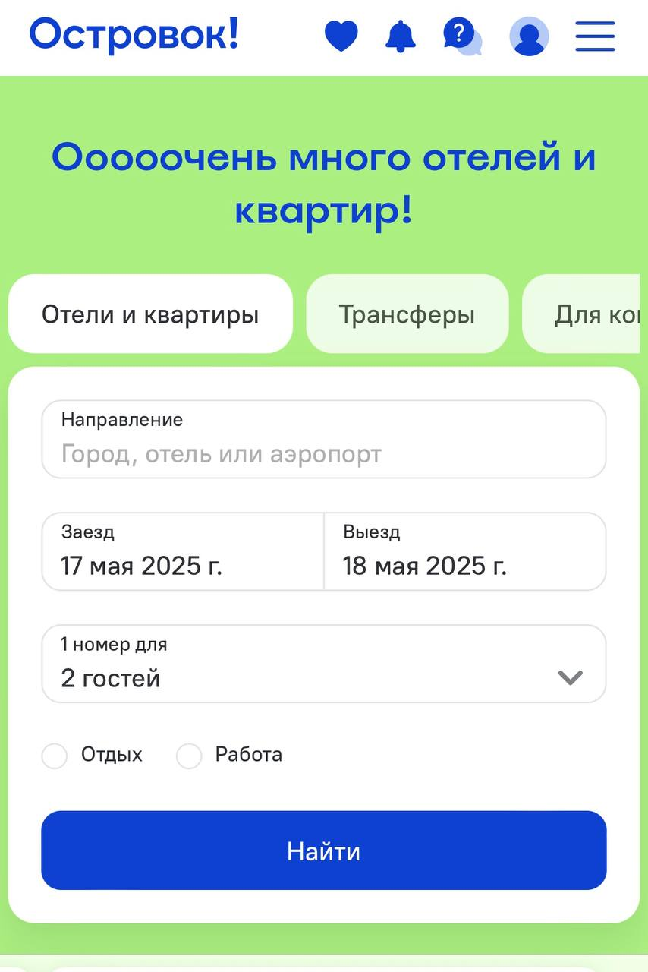
Аналоги на рынке
Островок
4.
Преимущества:
Крупный известный портал;
Возможность оплаты на сайте;
Есть мобильное приложение;
Слабые стороны:
Не специализируется на спортивных сборах, не владеет всей информацией,
необходимой спортивному
коллективу;
Не специализируется на
конкретном регионе

Slide 42

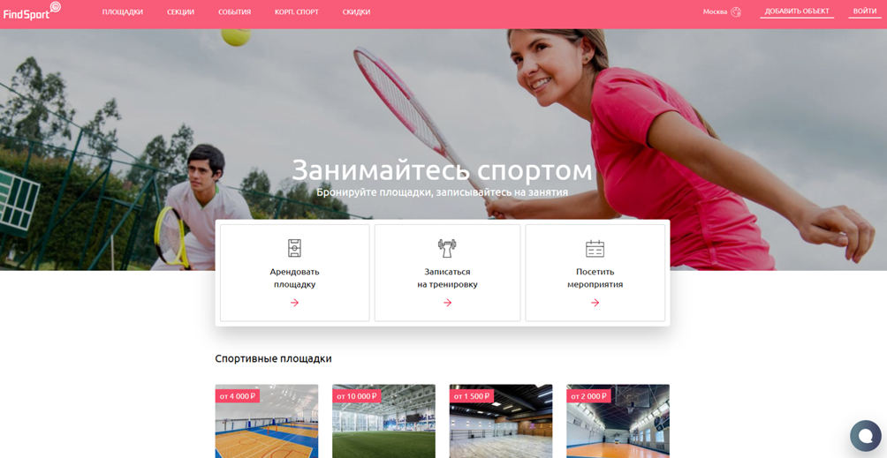
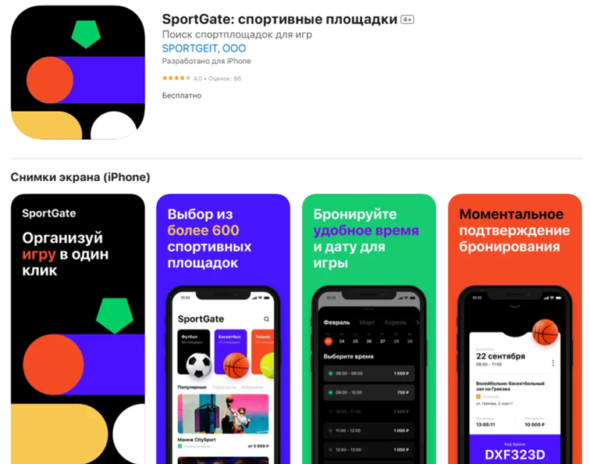
Аналоги на рынке
Мобильные приложения с каталогом спортивных площадок
Полезный информационный ресурс, однако не даёт возможности организовать спортивные сборы под ключ.
Не представлены средства размещения и их удаленность от площадок, нет возможности организовать питание и проживание, не везде есть возможность бронирования.
5.
- Go Sport
- FindSport.ru
- Sportgate
- Booklux
- OYNA.ME

Slide 43
Аналоги на рынке
 | Gladtour | Sport-Sbor | Рекордово | Островок | Мобильные приложения с каталогом | Спорт-Тур
Актуальная информация | × | ✓ | ✓ | ✓ | ✓ | ✓
Система оплаты | ✓ | ✓ | ✓ | ✓ | × | ✓
Специализация на спортивных сборах | ✓ | ✓ | ✓ | × | ✓ | ✓
Оперативная поддержка менеджером | ✓ | × | ✓ | ✓ | × | ✓
Наличие допуслуг | ✓ | ✓ | ✓ | × | × | ✓
Наличие мобильного приложения | × | × | × | ✓ | ✓ | ✓

Slide 44
Вопросы экспертам
1. Какие, на ваш взгляд, существуют риски и препятствия при выводе подобного сервиса на рынок?
2. Какой стек технологий подойдет для быстрого прототипирования MVP-приложения?
3. Стоит ли разрабатывать нативное приложение отдельно для Android и iOS или достаточно гибридного решения?
4. Какими ресурсами воспользоваться, чтобы найти разработчика под данное приложение?

